Slide 1

基于区块链的去中心化联邦学习
设计与实现
B20031122郝谱合
2024年6月6日

Slide 2
01
研究背景
02
研究内容与创新
目 录
CONTENTS
03
研究结果
04
研究总结
Notes:
下面，我将从4个方面来介绍我们的项目。

Slide 3
Part.01
研究背景
Notes:
首先是研究背景

Slide 4



研究背景
研究内容与创新
研究结果
研究总结
研究背景
个人数据价值实现
智能汽车
数据市场流通
计算终端
可信公正人工智能
区块链
联邦学习
移动设备
区块链+联邦学习释放数据要素价值，推动数据要素流通
Notes:
近年来，区块链技术和联邦学习技术发展迅速，例如智能汽车、计算终端、移动设备等网络节点既可以参加区块链活动，验证上传交易，也可以参加联邦学习活动，训练聚合模型，这样的耦合方式，可以实现个人数据价值实现，数据市场流通，可信公正人工智能等应用，总的来说，区块链+联邦学习的结合，可以释放数据要素价值，推动数据要素流通

Slide 5
研究背景
研究内容与创新
研究结果
研究总结
研究现状
区块链
去中心化联邦学习
可扩展性差，吞吐量低
单一链的数据结构限制了性能发展
面对攻击缺乏可信度与鲁棒性
缺乏经济要素，以支持激励、支付等功能
基于区块链的去中心化联邦学习 挑战
为了实现可信，基于智能合约的聚合开销巨大延迟高
单一链的基于PoX的共识性能低下，资源浪费
面对物联网的终端不稳定状态，同步的训练方法不适应
Notes:
目前，在区块链方面存在可扩展性差，吞吐量低的问题，单一链的数据结构限制了性能发展，在去中心化联邦学习方面，存在面对攻击缺乏可信度与鲁棒性，也缺乏经济要素以支持激励，支付等功能

Slide 6
Part.02
研究内容与创新

Slide 7
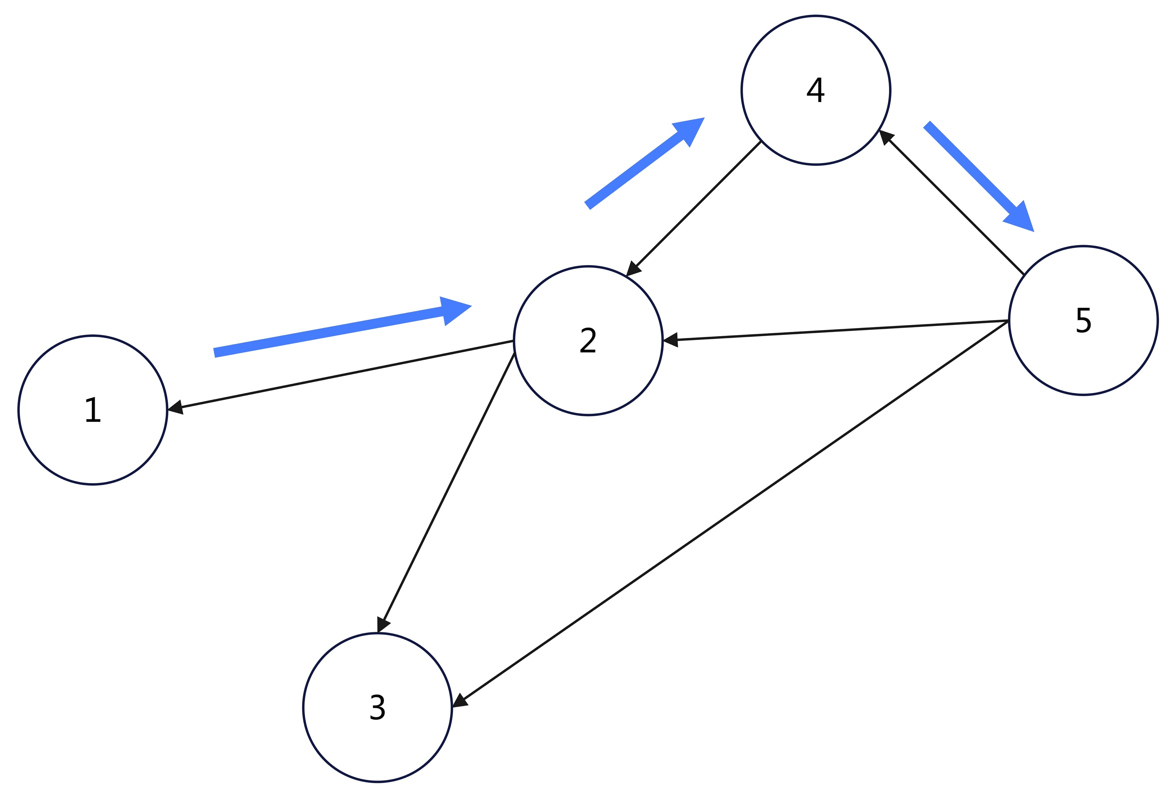
研究背景
研究内容与创新
研究结果
研究总结
研究内容一：面向去中心化联邦学习的高扩展性、高吞吐量区块链设计
工作1
基于有向无环图的模型参数引用关系
适应联邦学习
高扩展性
高吞吐量
工作2
基于随机游走的区块搜索算法
工作3
基于见证权重的区块（交易）确认机制
① 基于有向无环图的参数引用
② 基于随机游走的区块搜索
③ 基于见证权重的区块确认
从单一链结构转向有向无环图结构
轻量化区块存储模型参数
基于见证权重进行随机游走
惩处懒惰节点、抵御大权重攻击
权重增长速度与用户数量成正比
基于权重阈值的区块确认，高扩展
数据结构支撑
数据操作基础
Notes:
第一个研究内容我们进行了面向去中心化联邦学习的高扩展性、高吞吐量区块链设计，其中包含三个工作，首先基于有向无环图的参数引用，………,它作为一种数据结构支撑我们的第二个工作，基于随机游走的区块搜索算法，……，他作为第三个工作的基础，基于见证权重的区块确认机制，…..，总而言之，我们的区块链有适应联邦学习，高扩展性，高吞吐量的特点

Slide 8
研究背景
研究内容与创新
研究结果
研究总结
研究内容二：基于DAG区块链的高鲁棒性联邦学习
工作1
基于余弦相似度的客户端选择标准
高鲁棒性
在共识内
可信设置
工作2
基于聚类的客户端选择机制
工作3
在共识的可信聚合方法
①基于余弦相似度的选择标准
②基于聚类的客户端选择机制
③在共识的可信聚合方法
模型更新的余弦相似度评价
基于聚类对模型更新进行分辨
二次聚类涵盖未识别更新
在共识内的参数聚合方法
区块链提供聚合可信设置
理论支撑
标准构建机制
Notes:
第二个研究内容我们进行了基于DAG区块链的高鲁棒性联邦学习设计，其中包含三个工作，首先基于余弦相似度的选择标准，………,它作为一种了理论基础支撑我们的第二个工作，基于聚类的客户端选择机制，……，他构建了第三个工作的标准，在共识的可信聚合方法，…..，总而言之，我们的区块链有高鲁棒性，在共识内，可信的特点

Slide 9
研究背景
研究内容与创新
研究结果
研究总结
我们首次将区块选择重构为客户端问题
区块链
如何选择一个好的区块（参数）
联邦学习
区块
模型参数
未确认区块搜索算法
区块发布者
客户端
基于余弦相似度的模型参数评价
区块链节点
基于聚类的模型参数选择
联邦学习节点
选择好的区块 = 选择好的参数
9
Notes:
我们特别介绍一下研究内容二中的一个点，就是我们首次将区块选择重构为客户端问题，区块链中的区块、区块发布者、区块链节点分别与联邦学习中的模型参数、客户端、联邦学习，为了回答如何选择一个好的区块或参数的问题，我们有以下三步走战略，…….，所以选择好的区块就意味着选择好的参数，反之亦然，两者的安全性相耦合

Slide 10
Part.03
研究结果
Notes:
接下来，我将详细介绍基于信息聚类的日志解析算法。

Slide 11
研究背景
研究内容与创新
研究结果
研究总结
见证权重增长
图3.1 发行速度10时见证权重增长速度
图3.2 发行速度30时见证权重增长速度
图3.3 发行速度50时见证权重增长速度
发行速度（每秒新生成和发行的区块）
见证权重增长速度随发行速度的增长而变大
意味着用户越多，见证权重增长越快，体现了高扩展性
Notes:
我们介绍一下我们的研究结果

Slide 12
研究背景
研究内容与创新
研究结果
研究总结
见证权重与吞吐量
级别相似度
图 3.4 发行速度150时见证权重增长速度
图 3.5 不同发行速度下的见证权重增长速度
类型 | 比特币 | 以太坊 | 本项目 | 本项目
通信时延 | 15秒 | 15秒 | 15秒 | 15秒
发行速度 | 1块/600秒 | 1块/15秒 | 100块/秒 | 1000块/秒
吞吐量 | 3.33交易/秒 | 15交易/秒 | 120交易/秒 | 500交易/秒
确认速度随发行速度的增长而变快
实现高吞吐量和高扩展性
表 3.1 不同区块链的吞吐量比较

Slide 13
研究背景
研究内容与创新
研究结果
研究总结
联邦学习鲁棒性
图 3.6 不同缩放攻击程度下的准确率
图 3.7 不同随机符号攻击程度下的准确率
图 3.8 不同标签反转攻击程度下的准确率
论文假设于诚实的大多数
面对缩放攻击、随机符号攻击、标签反转攻击鲁棒性高
即使随机选择，只引用前两个区块的设置，也以概率论的方式起到了保护作用
Notes:
聚类解析的基本流程是：首先根据经验知识对原始日志消息进行正规化处理，得到标准日志消息；然后，使用层次聚类算法对数据进行聚类，得到初级日志簇。为进一步提高日志聚类的准确性，还使用了组分割算法对进行微调，得到标准日志簇。最后，提取出相同的部分，即可得到日志事件模板。

Slide 14
Part.05
研究总结

Slide 15
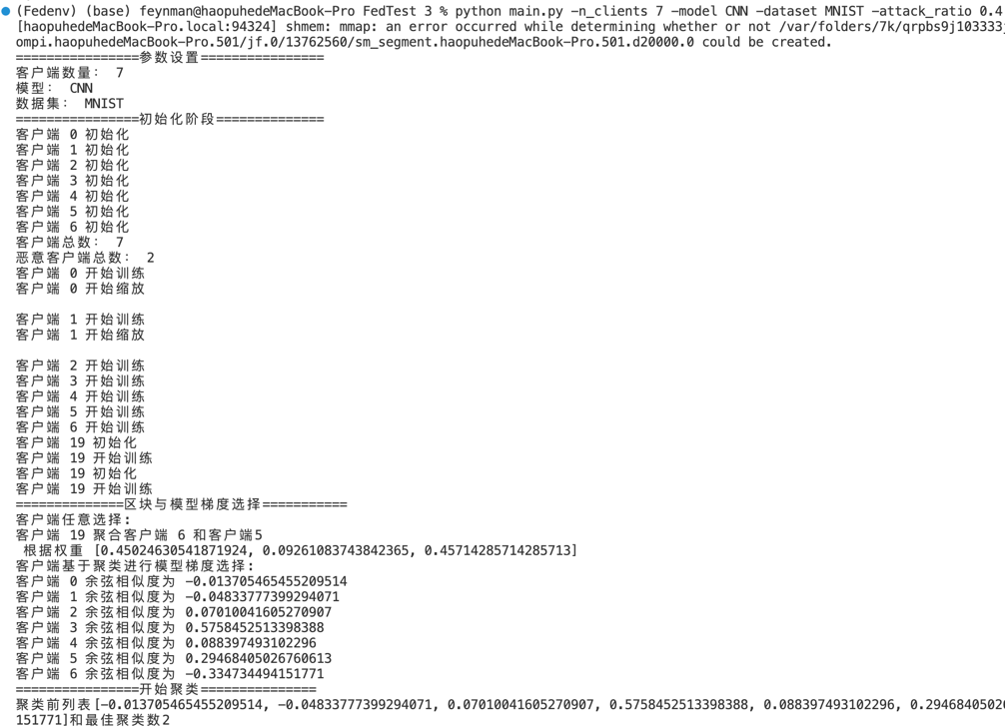

研究背景
研究内容与创新
研究结果
研究总结
5.1 基于DAG区块链的去中心化联邦学习系统
基于DAG区块链的去中心化联邦学习系统，实现了训练模块、区块链模块、隐私保护模块和模型参数选择模块，并验证了所提出方法的有效性

Slide 16
研究背景
研究内容与创新
研究结果
研究总结
5.2 研究总结
总结
提出了一种面向去中心化联邦学习的DAG区块链设计
提出了一种基于DAG区块链的去中心化联邦学习方法
局限性
缺乏对DAG区块链的具体安全性分析，在不大幅度损失系统性能的情况下探索针对DAG区块链的安全防护措施
针对去中心化联邦学习系统，设计相应的激励机制，奖励用户的可靠贡献，提高用户参与度。
Notes:
总的来说，论文的研究工作主要在两个方面

